Slide 2
শিক্ষক পরিচিতি
সাইদুর রহমান
সহকারী শিক্ষক
১৩ নং টেংগার চর সরকারি প্রাথমিক বিদ্যালয়
গজারিয়া, মুন্সীগঞ্জ।
01812144773
saidursaad82@gmail.com

Slide 3
পাঠ পরিচিতি
শ্রেণিঃ তৃতীয়
বিষয়ঃ প্রাথমিক বিজ্ঞান
অধ্যায়ের নামঃ শক্তি
পাঠের অংশঃ বিদ্যুৎ
অধ্যায়ঃ ৯
সময়ঃ ৪০ মিনিট

Slide 4
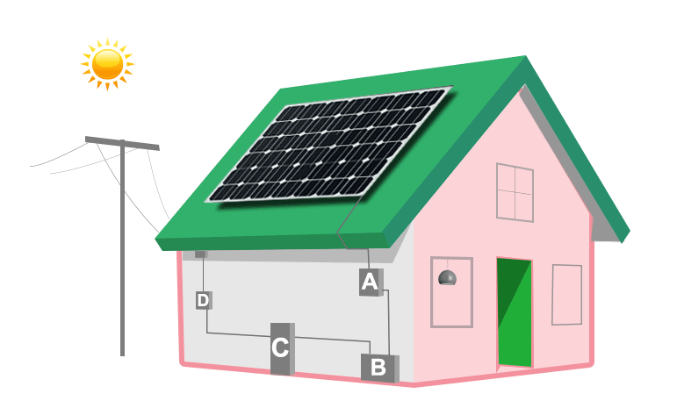
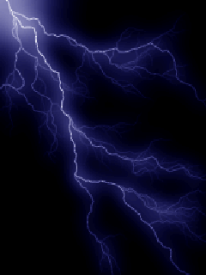
ছবিতে আমরা কী দেখছি?
বিদ্যুৎ শক্তি

Slide 5
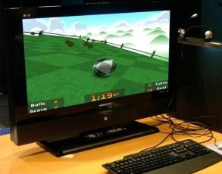
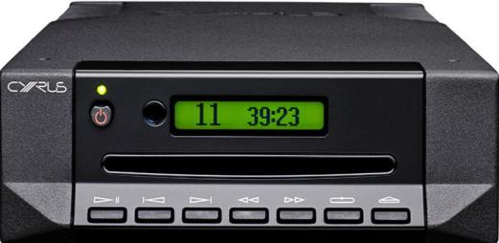
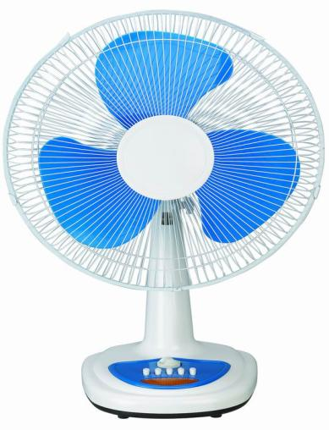
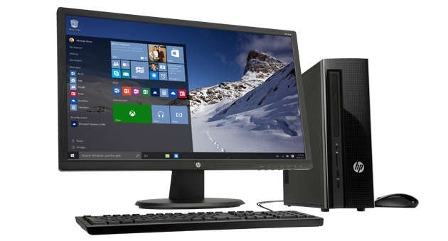

Slide 6
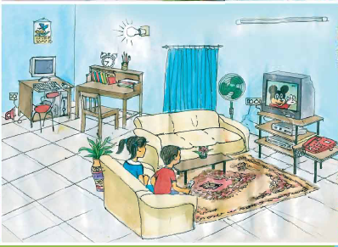
আজকের পাঠ
বিদ্যুৎ শক্তির ব্যবহার

Slide 7
শিখনফল
এই পাঠ শেষে শিক্ষার্থীরা…
16.2.2 বাড়িতে ও বিদ্যালয়ে কোথায় কোথায় বিদ্যুৎ ব্যবহার করা হয় তার তালিকা তৈরি করতে পারবে।

Slide 8
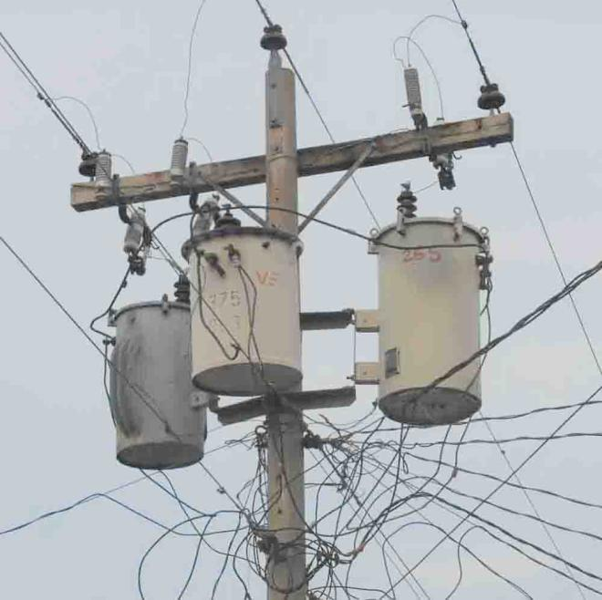
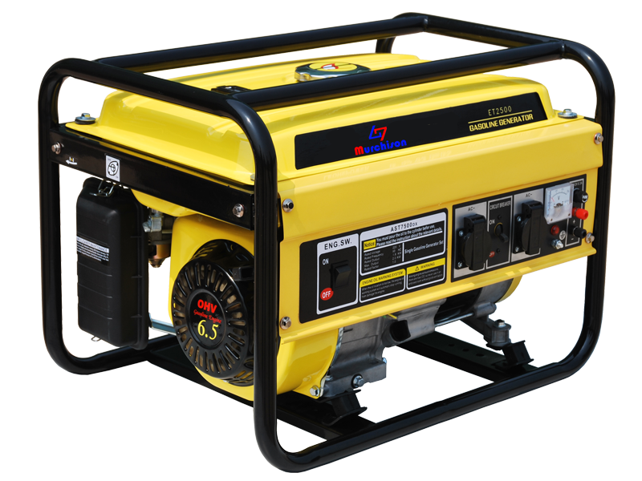
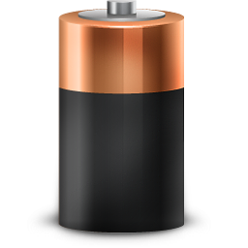
ছবিতে আমরা কী দেখছি?
এগুলো থেকে আমরা কী পাই?
বিদ্যূৎ পাই
বিদ্যুতের খুটি , জেনারেটর ও ব্যাটারী

Slide 9
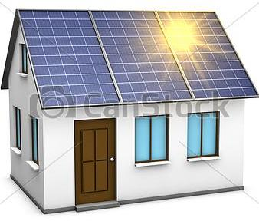
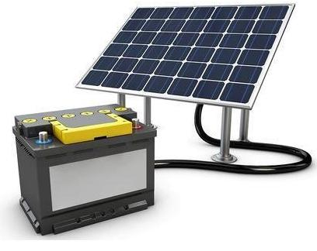
একক কাজ
বিদ্যুৎ পাওয়া যায় এমন একটি প্রযুক্তির নাম বল?
সোলার প্যানেল

Slide 10
ছবিতে আমরা কী দেখছি?
বৈদ্যুতিক বাতি কিসের সাহায্যে জ্বলছে?
বৈদ্যুতিক বাতি জ্বলছে
বৈদ্যুতিক বাতি বিদ্যূতের সাহায্যে বাতি জ্বলে

Slide 11
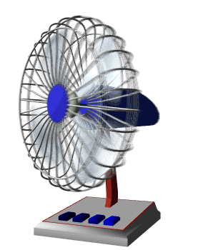
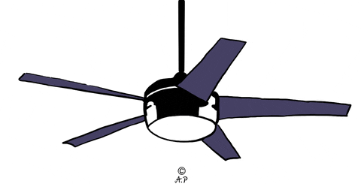
ছবিতে আমরা কী দেখছি?
ফ্যান কিসের সাহায্যে চলছে?
ফ্যান
বিদ্যূতের সাহায্যে ফ্যান চলছে।

Slide 12
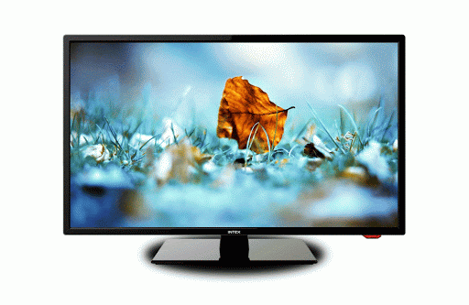
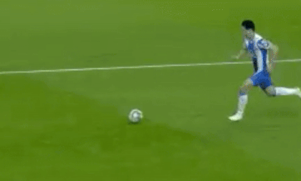
ছবিতে আমরা কী দেখছি?
টেলিভিশন দেখছি
টেলিভিশন দেখতে কী লাগে?
টেলিভিশন দেখতে বিদ্যূৎ লাগে।

Slide 13
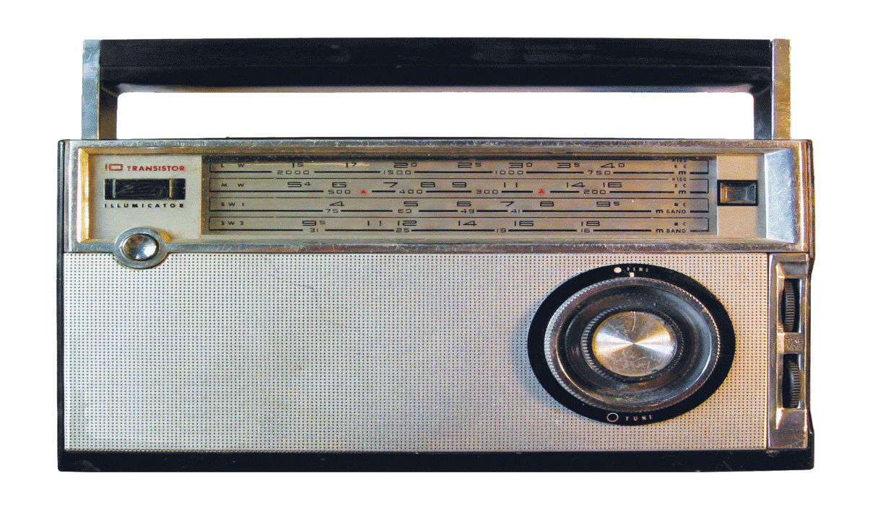
ছবিতে আমরা কী দেখছি?
রেডিও শুনতে কী লাগে?
রেডিও
রেডিও শুনতে বিদ্যুৎ লাগে।

Slide 14
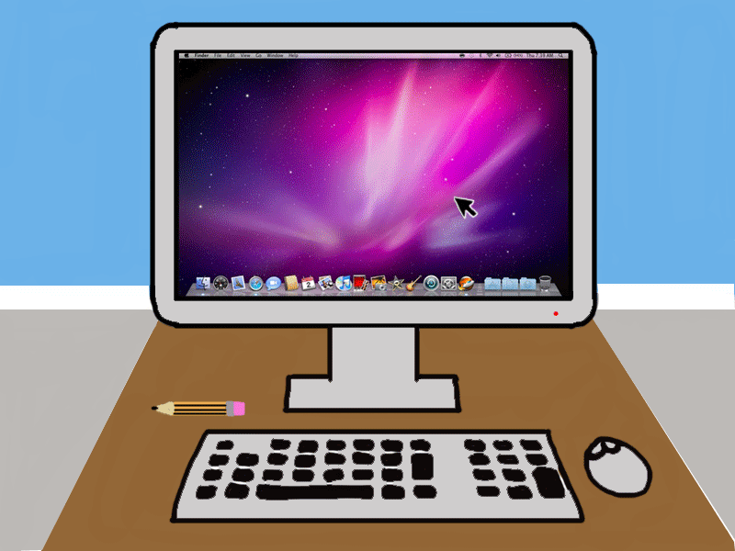
কম্পিউটার চালাতে কী লাগে?
ছবিতে আমরা কী দেখছি?
কম্পিউটার
কম্পিউটার চালাতে বিদ্যুৎ লাগে।

Slide 15
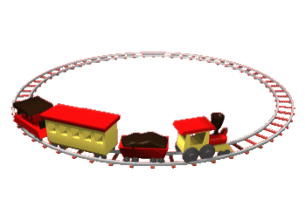
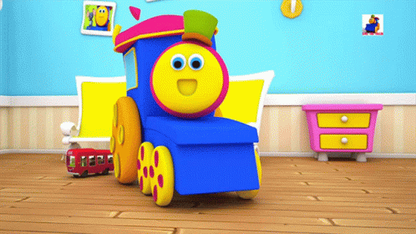
ছবিতে আমরা কী দেখছি?
খেলনা চালাতে কী লাগে?
খেলনা গাড়ি
খেলনা চালাতে বিদ্যুৎ লাগে।

Slide 16
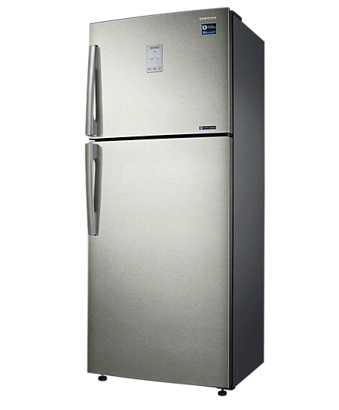
ছবিতে আমরা কী দেখছি?
রেফ্রিজারেটর চালাতে কী লাগে?
রেফ্রিজারেটর
রেফ্রিজারেটর চালাতে বিদ্যুৎ লাগে।

Slide 17
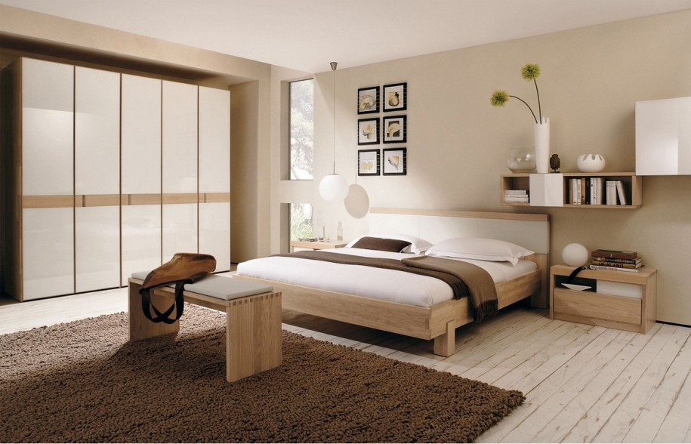
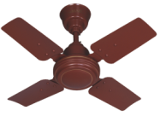
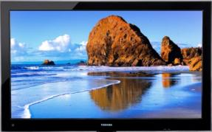
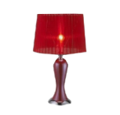
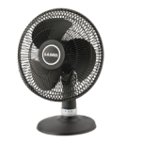
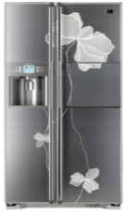
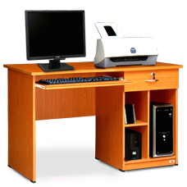
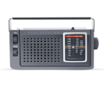
দলগত কাজ
দল: ১
দল: ২
দল: ৩
ফ্যান, টেলিভিশন, দেয়ালঘড়ি, বাতি, খেলনা, টেবিল ল্যাম্প, রেডিও, কম্পিউটার, রেফ্রিজারেটর।
চিত্রের কক্ষটিতে বিদ্যুতের সাহায্যে চলে এমন উপকরণ গুলোর নাম লেখ।

Slide 18
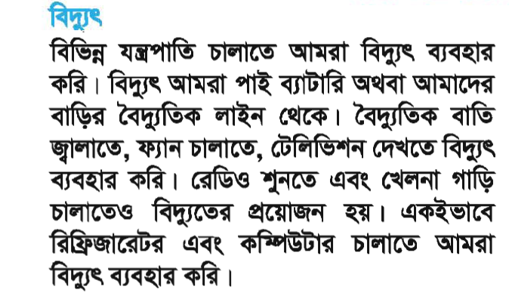
পাঠ্য বইয়ের সাথে সংযোগ স্থাপন: পৃষ্ঠা নং ৫৯ দেখি

Slide 19
জোড়ায় কাজ
টেলিভিশন চলে ______ শক্তিতে ।
বিদ্যুৎ
বিভিন্ন যন্ত্রপাতি চালাতে আমরা ______ ব্যবহার করি।
বিদ্যুৎ

Slide 20
সঠিক উত্তরটি বোর্ডে এসে লেখ
মূল্যায়ন
সঠিক উত্তর:
বিদ্যুৎ
ভুল উত্তর
কোনটি শক্তি ?
✓
ক. টেলিভিশন
খ. বিদ্যুৎ
গ. কলম
ঘ. ফ্যান
উত্তরের অপশনগুলোতে ক্লিক কর

Slide 21
সঠিক উত্তরটি বোর্ডে এসে লেখ ।
মূল্যায়ন
সঠিক উত্তর:
রেডিও
ভুল উত্তর
কোনটি বিদ্যুৎ ব্যবহার করে চলে ?
✓
ক. রেডিও
খ. সূর্য
গ. ঠেলাগাড়ি
ঘ. বাষ্পীয় ইঞ্জিন
উত্তরের অপশনগুলোতে ক্লিক কর ।

Slide 22
মূল্যায়ন
বিদ্যুৎ শক্তির দুইটি উৎসের নাম লেখ।
বিদ্যুৎ শক্তি কী কী ভাবে ব্যবহার করা যেতে পারে বর্ণনা কর?

Slide 23
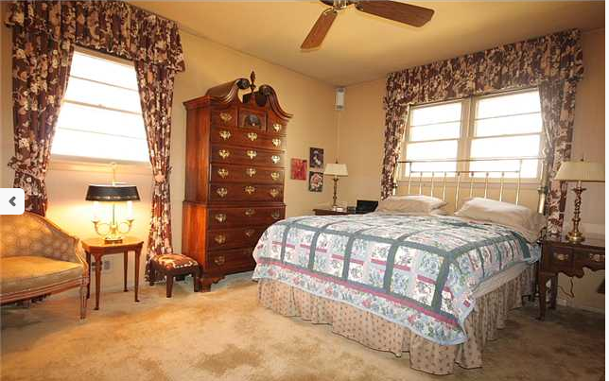
ধন্যবাদ সবাইকে

